Slide 1

آموزش Indesign

Slide 2
استاد:
سرکار خانم مهندس زیدآبادی
دانشجو:
زهرا شهابی نژاد
صفریان پور

Slide 3
نرم افزار ایندیزاین (Adobe InDesign CC) یک نوع نرم افزار کامپیوتری ساخت شرکت adobe است و در حوزه ی نشر رومیزی، صنعت چاپ و صفحه آرایی و … کاربرد دارد.

Slide 4
نرم‌افزارInDesign‌، قسمتي از پکيج طراحي گرافيک شرکت ادوبي(Adobe) است. به کمک اين نرم‌افراز مي‌توانيد طراحي و اجراي صفحه آرايي‌‌‌‌کتاب، روزنامه، بروشور، کاتالوگ… را به صورت حرفه‌اي انجام دهيد. فايل‌هاي ساخته شده در اين نرم‌افزار قابليت انتشار بصورت چاپي يا محيط‌هاي شبکه‌اي را دارا مي‌باشند.

Slide 5
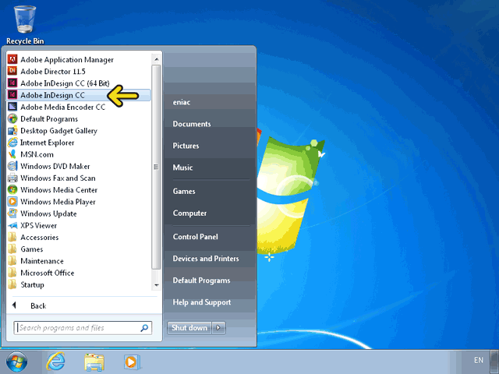
براي اجراي برنامه، روي دکمه Start کليک کنيد.
روي منوي فرعي All Programs کليک کنيد.
روي گزينه Adobe InDesign CC کليک کنيد تا اجرا شود.

Slide 6
مشاهده مي‌کنيد که نرم‌افزار در حال اجرا شدن است.
اکنون در محيط InDesign هستيم. اين نرم‌افزار، قابليت‌هاي فراواني براي طراحي و صفحه‌بندي مجلات و نشريات در اختيار شما قرار مي‌دهد که مرحله به مرحله با آن آشنا مي‌شويم.‌ صفحه ابتدايي باز شده است. در قسمت Open a Recent Item مي‌توانيد آخرين فايل‌هاي باز شده در اين نرم‌افزار را مشاهده و اجرا کنيد.

Slide 7
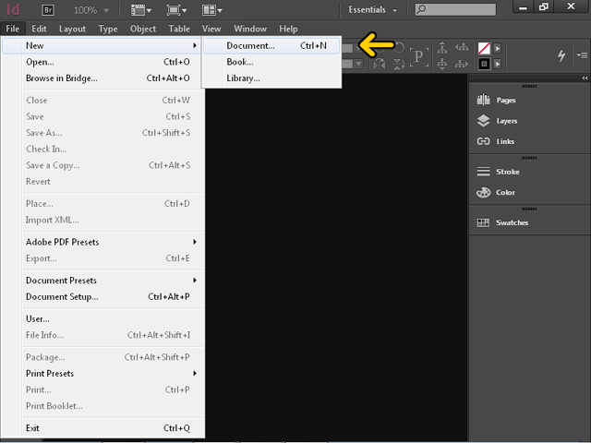
اکنون براي ايجاد پروژه جديد، روي سربرگ File کليک کنيد.
بر روي منوي فرعي New کلکيک کنيد.
از منوي باز شده بر روي گزينه Document کليک کنيد.

Slide 8
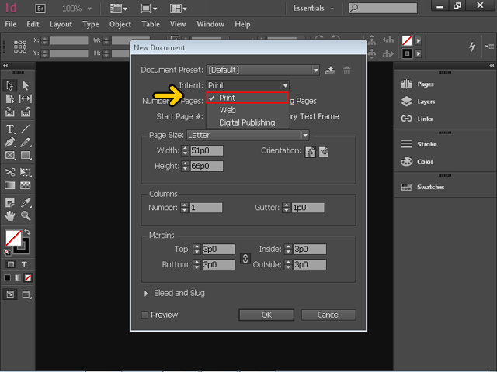
در پنجره باز شده، مي‌توانيد تنظيمات مربوط را انجام دهيد. روي ليست بازشونده قسمت Intentکليک کنيد.
اگر پروژه بصورت چاپي باشد، گزينه Print و اگر براي نشر در وب‌سايت است، گزينه Web را بايد انتخاب نمود. روي گزينه Print کليک کنيد.

Slide 9
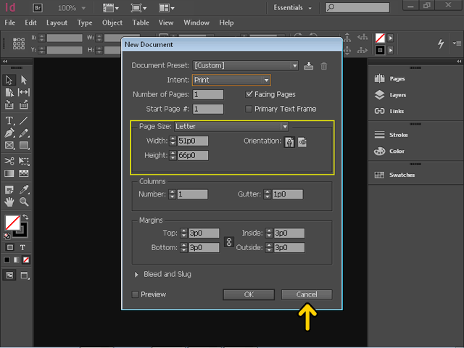
در قسمت Page Size مي‌توان ابعاد صفحه مورد نظر را يا بصورت پيش‌فرض يا با استفاده از سايز‌هاي آماده انتخاب کنيد. ديگر تنظيمات از قبيل تعداد صفحات و نوع جاي‌گيري آن و ... را نيز مي توان در اين قسمت تنظيم کرد.
اکنون تاحدودي با اين پنجره آشنا شديد، روي دکمه Cancel کليک کنيد.‌

Slide 10
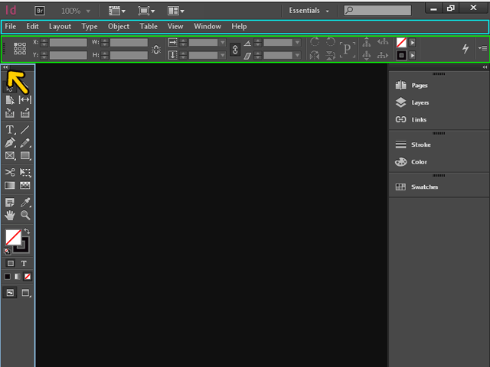
در اينجا با قسمتهاي مختلفي روبه‌رو هستيد که امکانات گوناگوني را در اختيار شما قرار مي‌دهد. قسمتي که توسط کادر سبز رنگ مشخص شده است، منوي نرم افزار مي‌باشد، توسط اين منو مي‌توانيد دستورات مختلفي را به نرم‌افزار بدهيد.
قسمت مشخص شده پانل کنترل نام دارد. زمانيکه ابزاري را انتخاب مي‌کنيد، اين قسمت تغيير مي‌کند و خصوصيات ابزار انتخاب شده را نمايش مي‌دهد
محدوده‌هايي که توسط کادر مشخص شده است مربوط به پانل ابزار است، بر روي قسمت مشخص شده توسط فلش کليک کنيد تا نحوه‌ي نمايش آن تغيير يابد.

Slide 11
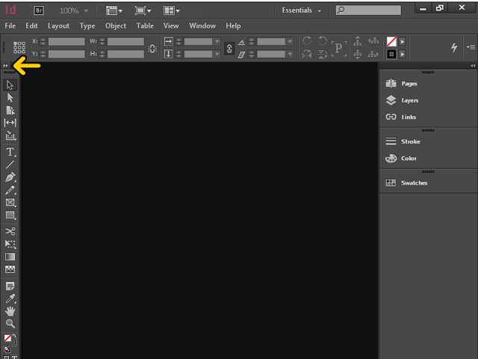
نحوه نمايش قبل بهتر به نظر مي‌آمد. دوباره روي قسمت مشخص شده کليک کنيد.

Slide 12
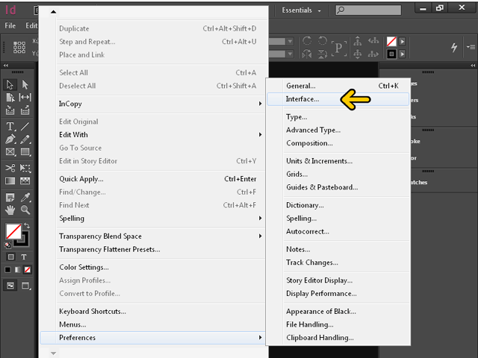
اکنون مي‌خواهيم براي راحتي کار در محيط InDesign رنگ زمينه را تغيير دهيم براي اين کار، روي سربرگ Edit کليک کنيد.
روي منوي فرعي Preferences کليک کنيد.
روي گزينه Interface کليک کنيد.

Slide 13
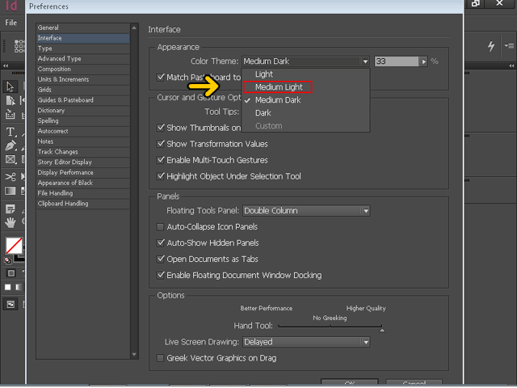
از پنجره باز شده بر روي ليست باز شونده مشخص شده کليک کنيد
همانطور که مشاهده مي‌‌کنيد در ليست باز شده گزينه‌هاي براي تغيير رنگ زمينه وجود دارد. بر روي گزينه Medium Light کليک کنيد.

Slide 14
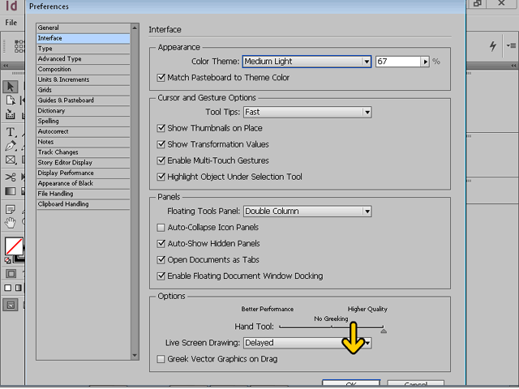
بر روي دکمه OK کليک کنيد.

Slide 15
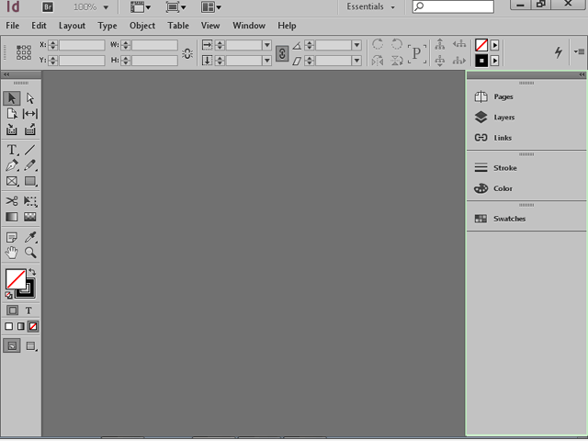
با انتخاب هر يک از ابزارهاي موجود در پانل ابزار، گزينه‌هاي تنظيمي مربوط به آن ابزار در پانل کنترل نمايان مي‌شود. در قسمتي که توسط کادر مشخص شده است، پانل‌هاي مربوط به رنگ، لايه‌ها و صفحات کار شده را مي‌توان در آن مشاهده نمود و اگر در حين کار نيازي به استفاده از آن نداشتيد مي‌توانيد هرکدام را ببنديد.

Slide 16
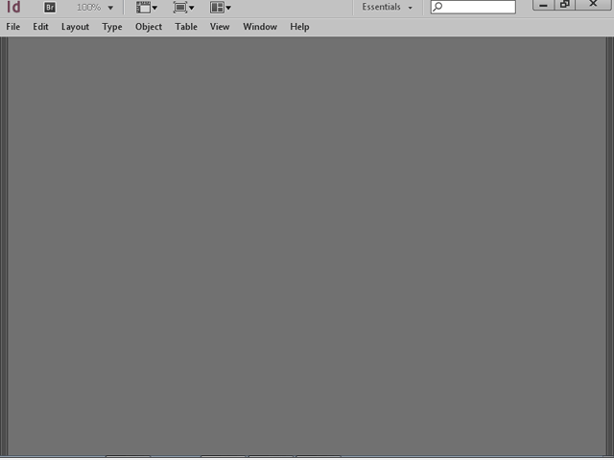
همچنين مي‌توان در حين انجام کار تمامي پانل‌ها و جعبه ابزار را بطور موقت مخفي نمود. براي اين منظور دکمه Tab صفحه کليد را فشار دهيد.

Slide 17
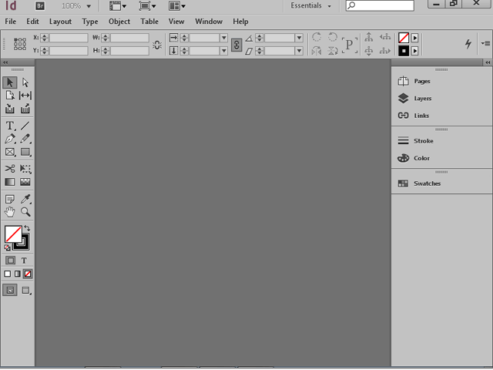
مشاهده مي‌کنيد که پانل‌ها در جاي خود باقي مي‌مانند و قسمت‌هاي ديگر مخفي مي‌‌شوند. ‌دکمه Tab صفحه کليد را فشار دهيد تا پانل ابزار هم به محيط کاريتان اضافه شود.

Slide 18
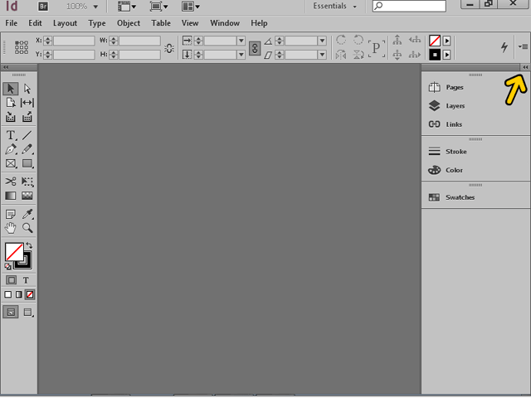
براي نحوه نمايش ديگر پانل‌ها روي قسمت مشخص شده کليک کنيد.

Slide 19
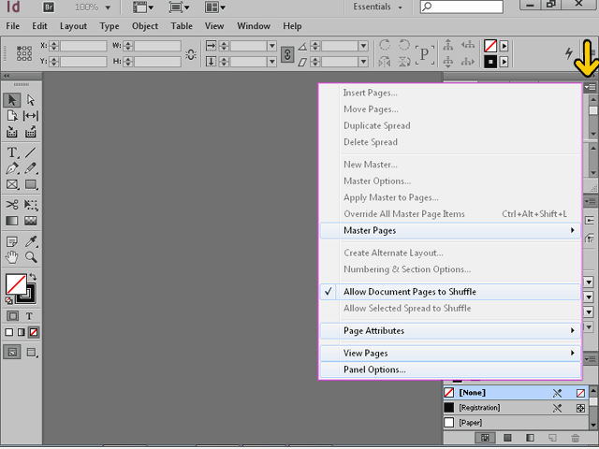
مشاهده مي‌کنيد که پانل‌ها که با توضيحات آن به زودي آشنا خواهيد شد به گونه‌اي ديگري نمايش داده شدند. براي دسترسي به تنظيمات هر پانل کافي است بر روي دکمه Options در سمت راست و بالاي پانل کليک کنيد.
با توجه به کار مورد نظرتان مي‌توان گزينه‌اي را از اين ليست انتخاب کنيد. با اين ليست در بخش‌هاي بعدي آشنا خواهيد شد. براي بسته شدن اين منو دکمه Esc صفحه کليد را فشار دهيد.

Slide 20
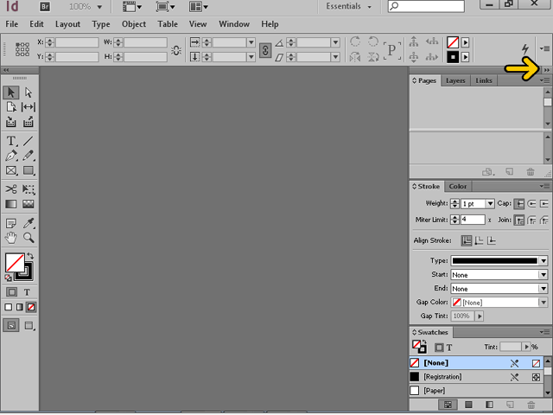
روي قسمت مشخص شده کليک کنيد تا پانل ها به شکل پيش‌فرض نمايش داده شوند.

Slide 21
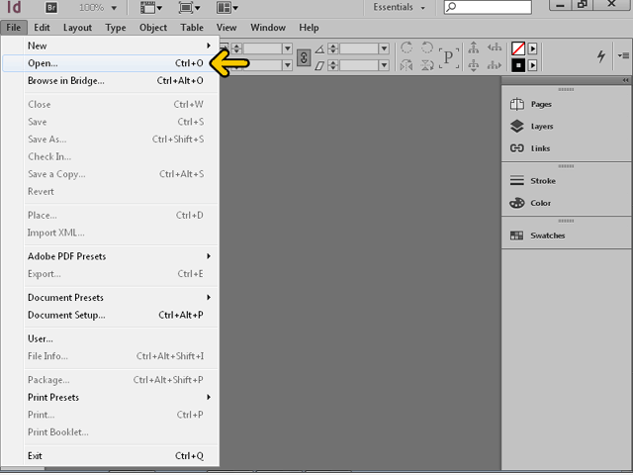
در ادامه مي‌خواهيم به نحوه وارد کردن فايل‌هاي آماده در اين محيط بپردازيم. روي منوي File کليک کنيد.
روي گزينه Open کليک کنيد

Slide 22
براي باز کردن يک فايل کافيست نام فايل را انتخاب کنيد و سپس بر دکمه Open کليک کنيد. در صورتيکه بخواهيد چندين فايل را باز کنيد، چند روش وجود دارد. در روش اول مي‌توانيد به وسيله ماوس محدوده‌اي را ايجاد کنيد تا فايل‌هايي داخل محدوده انتخاب شوند. در روش ديگر مي‌توانيد روي اولين فايل کليک کنيد و با فشردن دکمه Shift بر روي آخرين فايل کليک نمائيد تا فايل‌هاي مابين اين دو فايل انتخاب شوند. در صورتيکه فايل‌هاي مورد نظرتان پشت سر هم نباشند اولين فايل را انتخاب کنيد و سپس براي اضافه کردن‌هاي فايل‌هاي بعدي دکمه Ctrl را فشرده نگاه داشته و روي فايل‌هاي مورد نظر کليک کنيد تا انتخاب شوند. روي فايل مشخص شده دابل کليک کنيد.

Slide 23
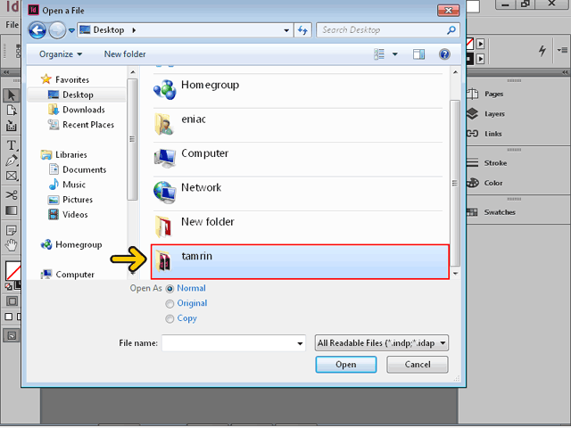

Slide 24
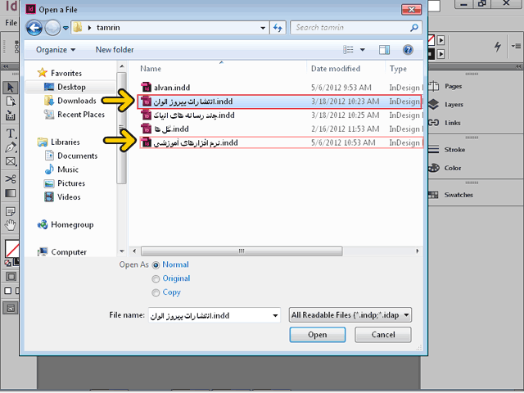
روي فايل مشخص شده کليک کنيد.
دکمه Shift صفحه کليد را فشرده نگاه داشته و روي فايل مشخص شده با فلش کليک کنيد تا تمامي فايل‌هاي بين اين دو فايل انتخاب شوند.

Slide 25
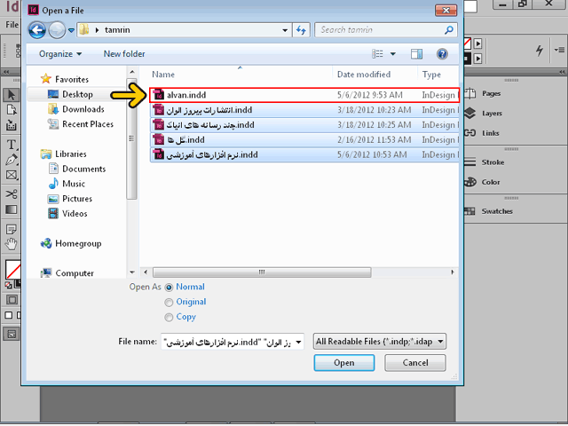
در ادامه مي‌خواهيم فايل ديگري را نيز انتخاب کنيم. براي اين کار دکمه Ctrl را فشرده نگاه داشته و بر روي فايلي که با فلش مشخص شده است‌، کليک کنيد.

Slide 26
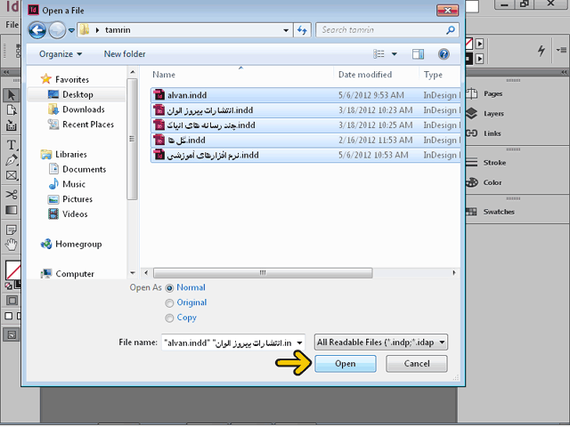
براي باز کردن اين فايل‌ها بر روي دکمه Open کليک کنيد.

Slide 27
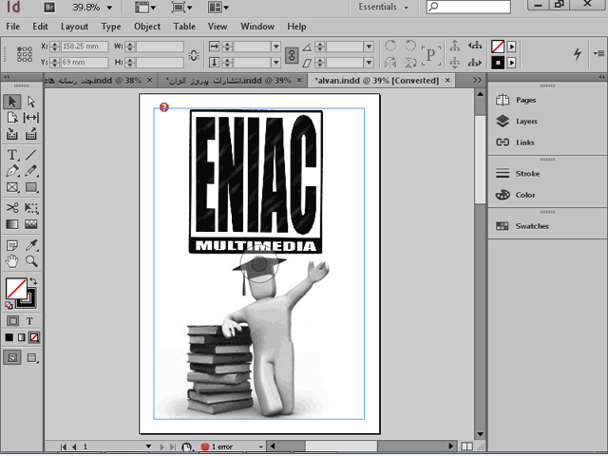
اکنون تمامي فايل‌هاي مورد نظر باز شده‌اند. اگر روي عنوان هر فايل کليک کنيد آن فايل نمايش داده مي‌شود‌‌ و عنوان آن به رنگ خاکستري کمرنگ در مي‌آيد. در ضمن با فشردن کليدهاي Ctrl+Tab مي‌توانيد بين فايل‌ها حرکت کنيد و آنها را مشاهده کنيد. کليدCtrl را فشرده نگاه‌داشته و کليد Tab را يکبار فشار دهيد.

Slide 28
اکنون اولين فايلي که باز شده است را مشاهده مي‌کنيد. فايل‌ها به ترتيبي که باز شده‌اند نمايش داده مي‌شوند. در صورتيکه بخواهيد در خلاف اين جهت حرکت کنيد و عکس قبل را مشاهده کنيد بايد کليدهاي Ctrl+Shift+Tab را فشار دهيد.
با بکارگيري دستور جاي‌دهي(Place) مي‌توانيد فايل‌هاي صوتي و تصويري، فايل‌هاي PDF، فايل‌هاي EPS، فايل‌هاي Word و Excel و متون TXTوRTF خود را در يک سند باز شده وارد نماييد. در اينجا يک سند باز شده مشاهده مي‌کنيد. در ادامه مي‌خواهيم بر روي اين سند عکس جديدي اضافه کنيم براي اين منظور روي منوي File کليک کنيد.
روي گزينه Place کليک کنيد.

Slide 29
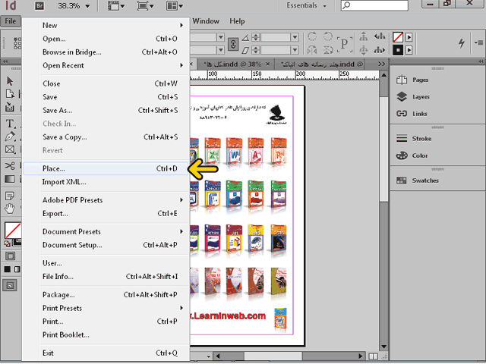

Slide 30
پایان

